Slide 1
Misiòn 1
En el Castillo que hay en Cracovia, vivìa un dragon que tiene una leyenda relacionada con el origen de Cracovia. Hace muchos siglos, en la colina de Wawel (Cracovia), vivía un dragón tan fiero, que tenía aterrorizadas a todas las poblaciones cercanas
Los caballeros más valientes habían intentado vencerlo por todos los medios, pero todos encontraron un trágico final; antes de que pudieran siquiera desenvainar sus espadas, el dragón los abrasaba con sus bocanadas de fuego.

Slide 2
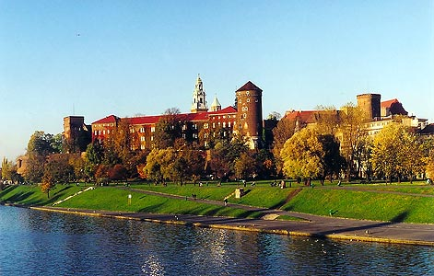
Ante estas circunstancias, el rey proclamó un bando en el que anunciaba que aquel que fuera capaz de vencer al dragón se desposaría con su hija, la princesa, y heredaría el trono. Fueron muchos los caballeros que intentaron matar a la fiera, pero ninguno logró su cometido. El rey empezó a pensar que jamás podrían acabar con aquel dragón y su hija creyó que no se casaría nunca.
Un día, un zapatero llamado Krak, decidió probar suerte e ideó una estratagema; elaboró un suculento plato a base de sulfuro y lo dejó en la entrada de la cueva en la que vivía el dragón. Éste, que nada sospechaba, se lo comió. En ese momento la garganta le ardía tanto que corrió hasta el río Vístula para apagar su dolor. En cuanto el agua llegó a su cuerpo, el dragón estalló y el pueblo quedó liberado.
El zapatero se casó con la hija del rey y a la muerte del rey, heredó el trono. El pueblo adoptó el nombre de su salvador y la vieja capital de Polonia es conocida como Cracovia (Kraków), en honor también a este zapatero.

Slide 3
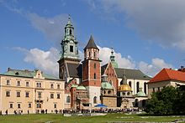
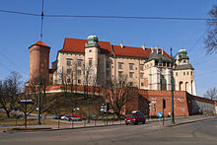
El castillo se llama “Wawel” y se utilizó como residencia real y es el lugar en el que los reales de la Polonia gobernaron el Estado por cinco siglos.

